Slide 1

職場健康風險管理
Health Risk Management in Workplace
陳叡瑜博士(Dr. Ruey-Yu Chen)
臺北醫學大學公共衛生學系副教授
臺北醫學大學環保暨安全衛生處處長
國民健康署北區健康職場推動中心主持人

Slide 2
台灣面臨的健康與社會問題
老化與失能人口迅速增加，照顧需求大量增加，造成家庭與國家社會的沉重負擔。
  根據政府的統計資料，老人的平均失能時間長達7年。
  2014年時，全國失能人口約有75萬人，五年後將高達86萬人。
  若以500萬的老年人口計算，2025年，健保規模將突破1兆，其中56％使用於老年人身上。
失能老人許多源自於慢性疾病或不利健康行為
長照計畫能解決問題?
健康風險管理是全民都需學習的課題
全國一半人口在職場，是家庭與國家社會的經濟支柱，雇主與受雇者更應鑑別、評估並管理工作者的健康風險。

Slide 3
疾病自然史與三段五級預防
可 感 受 期
症 候 前 期
臨 床 期
殘 障 期
死亡
促進健康
1. 衛生教育
2. 注重營養
3. 注意個性發展
4. 提供合適的工作、娛樂和休息環境
5. 婚姻座談和性教育
6. 遺傳優生
7. 定期體檢
特殊保護
1. 實施預防注射
2. 培養個人衛生
3. 改善環境衛生
4. 避免職業危害
5. 預防意外事件
6. 攝取特殊營養
7. 消除致癌物質
8. 預防過敏來源
早期診斷和適當治療
1.找尋病例
2.篩選檢定
3.特殊體檢
目的︰
（1） 治療和預防疾病惡化
（2） 避免疾病的蔓延
（3） 避免病發和續發症
（4） 縮短殘障期間
限制殘障
1.適當治療以遏止疾病的惡化並避免進一步的病發和續發疾病
2.提供限制殘障和避免死亡的設備
復 健
1.心理、生理和職能的復健
2.提供適宜的復健醫院、設備和就業機會
3.醫院的職能治療
4.療養院的長期照護
初 段預防
次段預防
末段預防
效果： +++ ++ +
成本： + ++ +++
3
Notes:
2010/04/27
Yeh CY
3

Slide 4
職場常見健康問題之原因-1
職業相關疾病（眼耳鼻、皮膚、骨骼肌肉、心血管、呼吸、消化、泌尿、生殖等系統，心理疾病、癌症等）
  環境中物理、化學或生物性危害
  人因工程危害
  輪班及其他職業壓力
    工作量
    精神集中度
    工作危險性
    工作時效性

Slide 5
職場常見健康問題之原因-2
生活習慣相關疾病(代謝症候群、消化系統、骨骼肌肉、癌症等）
  不健康飲食習慣
    多油、多鹽、少纖維、精緻甜食…
    不定時、不定量…..
    外食過多
  作習不正常、運動不足
    坐式生活
    以車代步
    睡眠不足
  不良嗜好
    吸菸、酗酒、嚼檳榔
    沉迷網路
    使用提神物質(咖啡、茶、保力達B、維士比，甚至毒品)

Slide 6
影響人類健康的四大要素
1、醫療服務 (10%)：如缺乏合格的醫護人員和健全的醫療設施等。
2、生物體-遺傳(20%)： 如血友病、色盲、及其他家族遺傳性的疾病。
3、環境危害(20%)： 如暴露在污染的空氣、水質、土壤等危險的環境。
4、生活型態因素(50%)：如吸菸、酗酒、飲食、作息等習慣不良以及缺乏運動等。
生活型態取決於個人行為，對健康影響最大，它不僅直接反映一個人的健康狀態，亦是平均壽命、全人健康(wellness)或幸福安寧(well-being) 的最重要決定因子。
員工生活型態不佳的原因：
1.工作因素
2.個人因素
Source Centers for Disease Control and Prevention (2000)
Retrieved August 11, 2003, from http//www.cdc.gov

Slide 7
勞工職業健康風險類型改變
生產技術改變、工商業轉型 職業病類型改變
  傳統職業健康問題
  化學性、物理性、生物性傷害有改善，但仍存在
  新興職業健康問題
  人因工程危害
    職業肌肉骨骼傷病
  社會心理危害
    工作壓力、職場暴力、過勞、腦心血管疾病
骨骼肌肉傷害 盛行率最高!!
後果最嚴重!!

Slide 8
Compensation of labor insurance for occupational diseases
Causes | All causes | Occupational low back pain | Arm, neck, and shoulder disorders | Brain and cardio-vascular diseases | Coal worker pneumoco-niosis and its complications | Other causes
Year | n (%) | n (%) | n (%) | n (%) | n (%) | n (%)
2011 | 893 (100.0) | 170 (19.0) | 417 (46.7) | 88 (9.9) | 155 (17.4) | 63 (7.1)
2012 | 908 (100.0) | 144 (15.9) | 393 (43.3) | 92 (10.1) | 210 (23.1) | 69 (7.6)
2013 | 808 (100.0) | 122 (15.1) | 381 (47.2) | 68 (8.4) | 175 (21.7) | 62 (7.7)
2014 | 757(100.0) | 118(15.6) | 352(46.5) | 67(8.9) | 157(20.7) | 63(8.3)
2015 | 836(100.0) | 393(47.0) | 161(19.3) | 83(9.9) | 131(15.7) | 68(8.1)
Musculoskeletal disorders
Prevalence rate >60%
Brain and cardiovascular diseases
High disability and death rates

Slide 9
101年勞保職業病給付成因
 | 合計 | 手臂肩頸 | 礦工塵肺症及併發症 | 職業性下背痛 | 腦血管疾病 | 生物性危害 | 職業性皮膚病 | 職業相關癌症 | 精神疾病 | 異常溫度 | 職業性氣喘、過敏性肺炎 | 矽肺症及併發症 | 游離輻射
傷病 | 601 | 383 | 10 | 126 | 28 | 21 | 9 | 4 |  | 2 | 3 | 1 | 1
失能 | 261 | 10 | 198 | 18 | 26 | 1 |  |  | 1 | 1 |  | 2
死亡 | 46 |  | 2 |  | 38 |  |  | 2 | 2 |  |  |  | 1

Slide 10
103年勞保職業病給付成因
 | 合計 | 手臂肩頸 | 礦工塵肺症及併發症 | 職業性下背痛 | 腦血管疾病 | 生物性危害 | 職業性皮膚病 | 職業相關癌症 | 精神疾病 | 有機溶劑或化學物質氣體 | 異常溫度 | 職業性氣喘、過敏性肺炎 | 矽肺症及併發症 | 其他可歸咎於職業因素
傷病 | 524 | 348 | 7 | 106 | 28 | 14 | 3 | 5 |  | 4 | 1 | 1 | 1 | 5
失能 | 206 | 4 | 143 | 15 | 20 |  |  | 4 | 1 | 2 |  | 1 | 6 | 2
死亡 | 27 |  | 3 |  | 19 |  |  | 2 | 2 | 1 | 2
腦心血管疾病後果最嚴重

Slide 11
職業安全衛生法
第6條第2項
雇主對下列事項，應妥為規劃及採取必要之安全衛生措施：
  一、重複性作業等促發肌肉骨骼疾病之預防。
  二、輪班、夜間工作、長時間工作等異常工作負荷促發疾病之預防。
  三、執行職務因他人行為遭受身體或精神不法侵害之預防。
  四、避難、急救、休息或其他為保護勞工身心健康之事項。
第30、31條
對妊娠中、分娩未滿一年之婦女保護

Slide 12
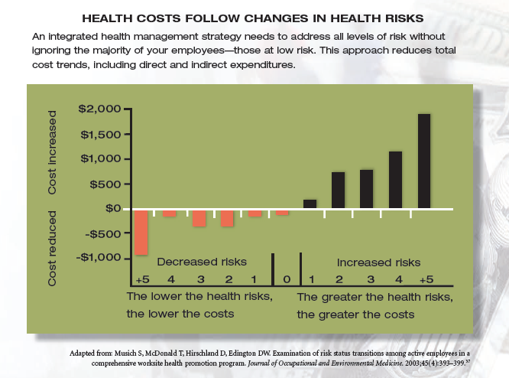
改變健康風險之後的健康成本

Slide 13
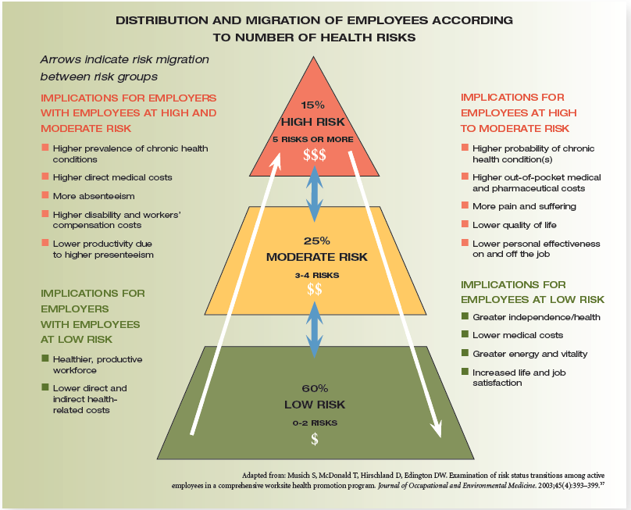
中高風險員工與低風險員工對雇主與員工的意義

Slide 14
雇主應如何降低員工不健康的風險?
瞭解健康對工作能力/生產力之影響
實施健康風險評估與危害預防才是王道!

Slide 15
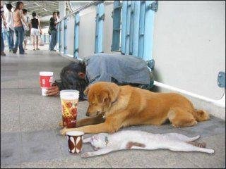
Presenteeism
(減效出席）
Absenteeism
(缺席)
Presentee這個字，最早出現在1892年，之後則演化為Presenteeism。
1998年由Simpson等人開始研究； 2002年，Koopman等人開始針對其與健康的相關性做出明確定義 (Johns, 2010)
定義：即使感到身體不適，仍然持續工作，但卻非處於最佳的效率狀態。
  (Aronsson, Gustafsson, and Dallner,2000)
士氣低落
精神無法集中
一再地重工
工作效率變慢
體能狀態不佳
藥物治療的反應及副作用

Slide 16

員工開始 Presenteeism 的影響
生產力減損
  長期抱病工作，導致疾病惡化。計算以每日損失X%的生產力，乘上時薪即為經濟損失
未來的疾病風險因子
  長期抱病工作，導致疾病惡化，如：肥胖、高血壓、心血管疾病、癌症、憂鬱症、精神衰弱
誘發Absenteeism
  本身便是長期Absenteeism的有力預測因子
(Aronsson, Gustafsson,2009)
Presenteeism is big productivity opportunity.

Slide 17
健康相關的生產力減損
Productivity
losses
=
Presenteeism
+
Absenteeism
+
Turnover
Replacement Cost
Absenteeism
Workers’ compensation Short-term disability Long-term disability Sick leave Family medical leave Personal time off Unpaid leave
Presenteeism
Time not on task Quality of work Incidence and magnitude of mistakes Capacity for peak performance Injury rates Caregiver costs Quantity of work Work capacity or output Personal factors Social Mental Physical Emotional Functional status
Employee turnover and Replacement costs
美國職業與環境醫學會
（ACOEM，2002）

Slide 18
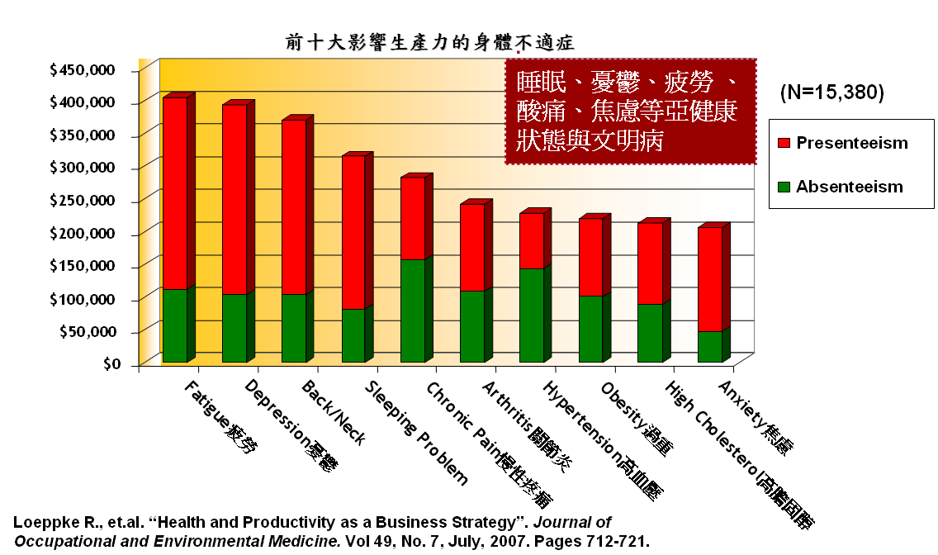
減效出席與缺席對生產力損失影響

Slide 19
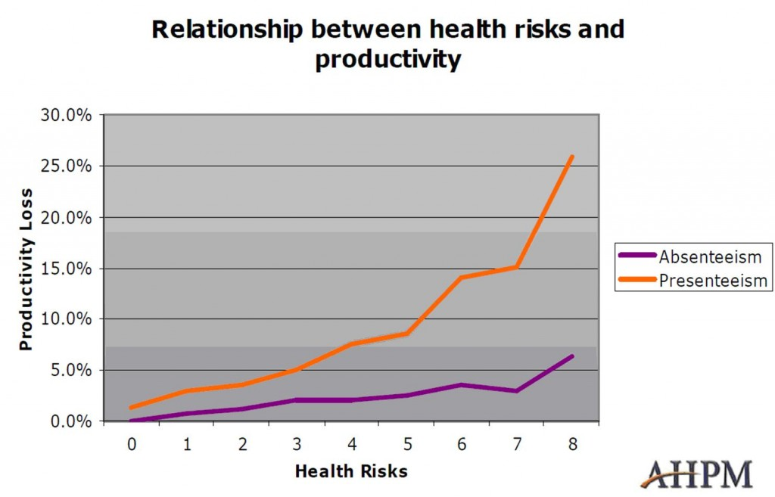
企業生產力 vs 員工健康
營養風險：高膳食脂肪攝入、每天蔬果少於五份
運動風險：每週少於5天，一次30分鐘的適度活動，
一週少於60分鐘的劇烈活動
安全風險：安全帶使用、車速、防護具、酒駕等
高血壓：120/80毫米汞柱
血糖值：空腹>100毫克/分升，飯後>140毫克/分升
膽固醇：總膽固醇≧200，LDL>130
三酸甘油脂：大於150 mg/dL
BMI：大於25，小於18
任何菸草使用
壓力：「經常性」感到沮喪
～ Mayo Clinic HRA 評量表

Slide 20
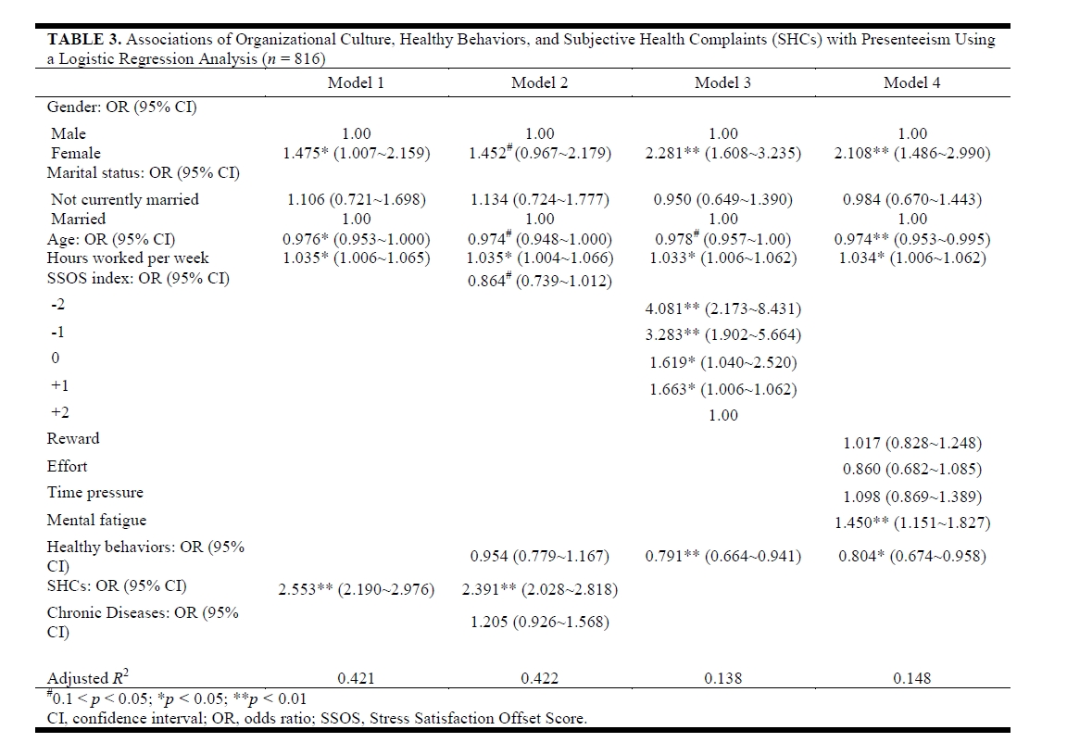
國內研究：組織文化、員工健康行為、健康抱怨和低效出席之相關性

Slide 21
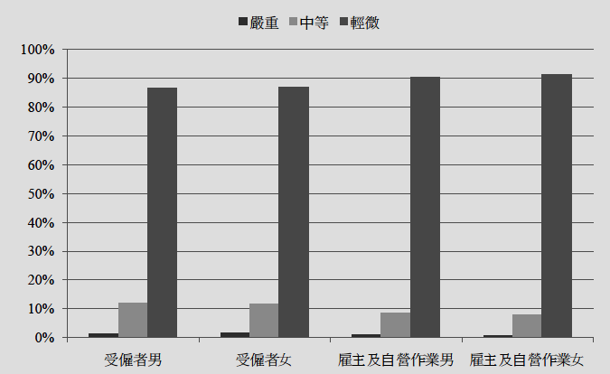
工作環境安全衛生狀況認知調查-2013年
  自認工作是否影響健康狀況：>20%
資料來源：勞動部勞動及職業安全衛生研究所

Slide 22
工作環境安全衛生狀況認知調查-2007年
工作疲勞與身體不適
無法工作天數
  高度疲勞為低度疲勞4.6倍
  工作疲勞高危險群因工作疲勞損失工作天數；
    0.57天/月/人
    2.6%工作日/月/人
    全台灣損失110萬人日/月
資料來源：勞動部勞動及職業安全衛生研究所

Slide 23
職業衛生新定義
New Definition of Occupational Health
The Twelfth Session of the Joint ILO/WHO Committee on Occupational Health revised the definition of occupational health in 1995 (previously agreed in 1950) to focus primarily on three key objectives:
1. The maintenance and promotion of workers’ health and working capacity. 維持和促進工作者的健康與工作能力
2. The improvement of working environment and work to become conducive to safety and health; and
改善工作環境和工作以促進安全與健康
3. The development of work organization and working cultures in a direction, which supports health and safety at work and in doing so also, promotes a positive social climate and smooth operation and may enhance the productivity of the undertaking.
發展支持健康與安全的組織文化

Slide 24
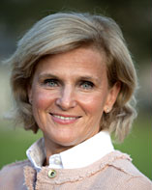
推動職場健康促進計畫的好處-1
Impact of workplace health programs
對企業：
“Workplace health programs have the potential to impact areas such as health care costs, absenteeism, productivity, recruitment/retention, culture and employee morale.
”職場健康計畫對於健康照護成本、缺席、生產力、徵才/聘僱、文化、以及員工士氣等都有潛在影響。
“The wealth of business depends on
the health of workers.”
企業的財富取決於員工的健康
Dr. Maria Neira,
Director, Department of Public Health, Environment and Social Determinants of Health, WHO

Slide 25
推動職場健康促進計畫的好處-2
對個人：
“Workplace health programs have the potential to impact an employee’s health, such as their health behaviors; health risks for disease; and current health status.
”職場健康計畫對於員工健康(包括：健康行為、疾病的風險，以及目前的健康狀況)有潛在的影響。
對國家社會：
“Employers, workers, their families and communities all benefit from the prevention of disease and injury and from sustained health.”
雇主、工作者及其家庭和社區都會從傷病預防以及健康維持獲得好處。

Slide 26
啟動健康職場計畫-1
你的單位已經啟動“Healthy Workplace Program?”
  是：
    是如何開始的?
    做了那些?
    完善了嗎?
  否：
    都沒做?
    做得不夠?

Slide 27
啟動健康職場計畫-2
萬事起頭難?
是否要一步到位?
  Comprehensive WHP
可不可以先做一點點?先從小族群做起?
  做一點比不做好
  推動項目越多元越好
  持續性的作單次性的活動好
  由最急迫需要的議題與對象開始
  參與率越高越好
依照健康職場推動模式推動

Slide 28
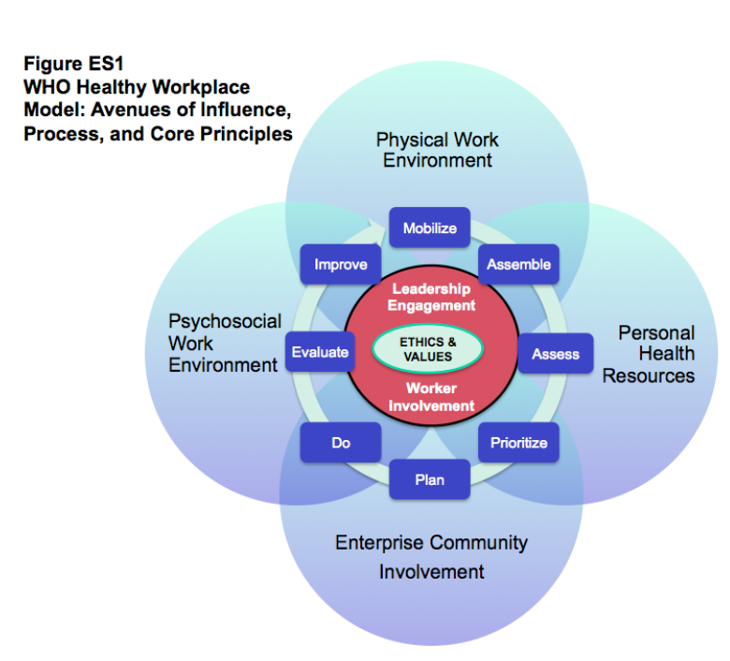
Healthy Workplace Model (WHO)
核心價值
四個途徑
八個步驟
WHO, 2010

Slide 29
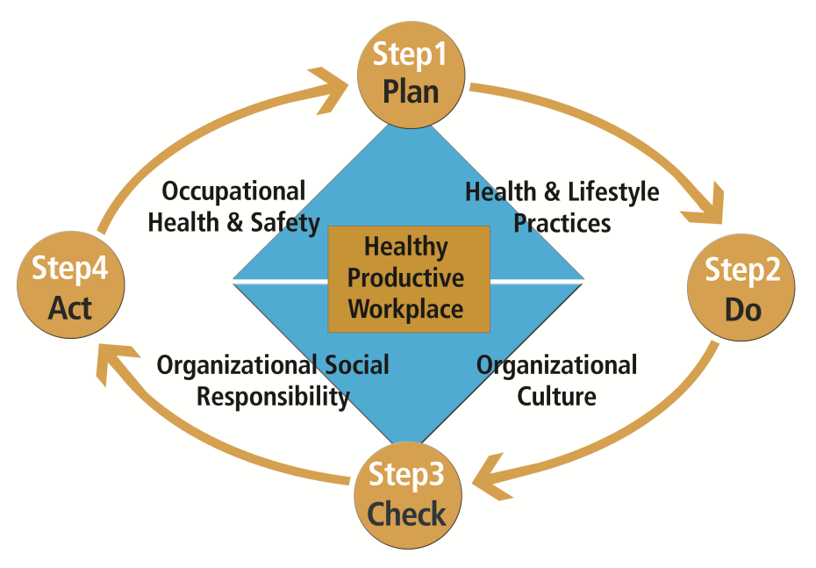
Comprehensive Workplace Health
(CWH) Model (加拿大)
The Comprehensive Workplace Health (CWH) Model
Has four elements – occupational health & safety, health & lifestyle practices, organizational culture, and organizational social responsibility
CWH approach includes awareness, skill building, and creating supportive environments
健康生產力職場
四個元素(同WHO)
四個步驟(PDCA)
OWHC, 2013

Slide 30
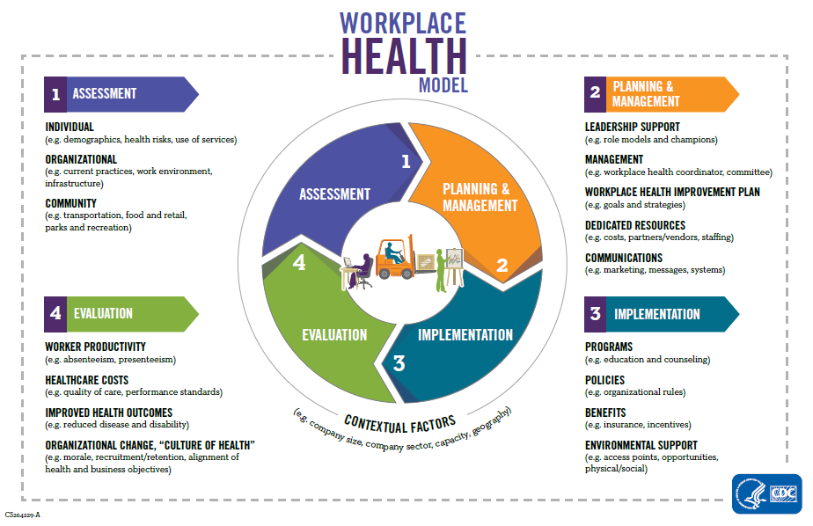
Workplace Health Model(美國CDC )
四個步驟
1.Assessment
2.Planning & Management
3.Implementation
4.Evaluation

Slide 31
Get started is the most important thing
Many employers, especially small to mid-size firms, may find it difficult— or impossible—to launch a comprehensive health promotion program all at once.
That’s okay. Employers can start with just one or two of the five core components.
The most important thing is simply to get started.

Slide 32
健康職場的推動原則
健康職場推動原則
  全方位(Comprehensive)
  參與和增能(Participatory and empowering)
  多方合作(Multisectoral and multidisciplinary cooperation)
  符合社會正義(Social justice)
  具永續性(Sustainability)
健康促進五大行動綱領
    建立健康的公共政策
    創造有利健康的支持環境
    強化社區行動
    發展個人技巧
    調整健康服務的方向
資料來源：WHO 1986 渥太華憲章
資料來源：健康職場指引, 1999年 WHO西太平洋區

Slide 33

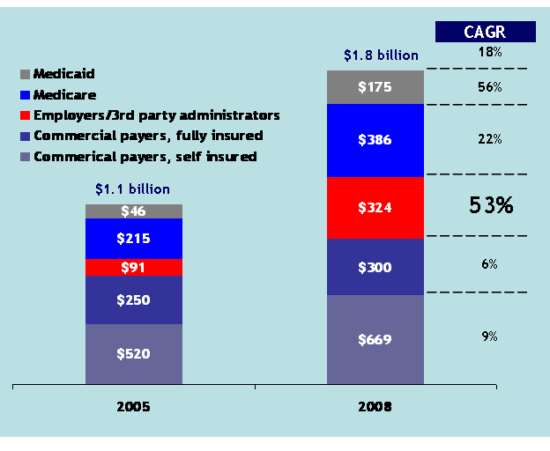
在美國，每10人中就有7個人享有健康管理服務。自費性健康促進市場在2005年~2008年間，共成長了65.2%。
其中又以『由雇主負擔企業員工健康管理費用』的部分成長最快，以高達356%的比例大幅邁進。
Source：Matria
Notes:
According to the latest report conducted by the
Buck Consultants Company (17), the percentage of
organizations offering health promotion to employees
– by region – was as follows: North America 79%,
Latin America 46%, Europe 46%, Africa/Middle East
38%, Asia 46%, and Australia/New Zealand 47%.
The percentage of WHP in Taiwan was about 60%
(13), estimated from nationwide representative
samples, placing it just below North America; however,
the percentage of firms offering comprehensive
health promotion was lower than 19% (18).

Slide 34
國外公司這麼做

Slide 38
A seamless approach to Health...
無縫接軌的健康管理模式

Slide 40
國內的職場實證研究

Slide 41
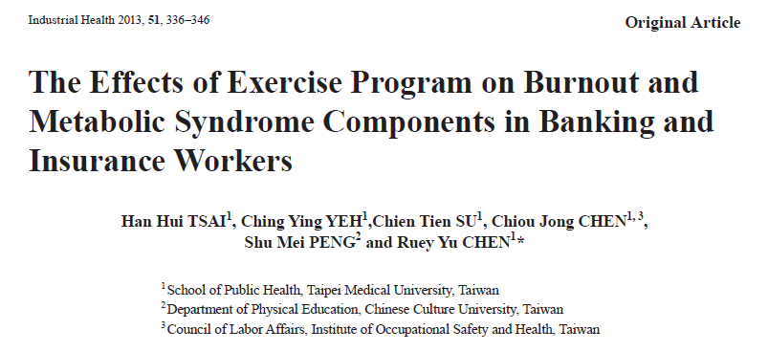

Slide 42
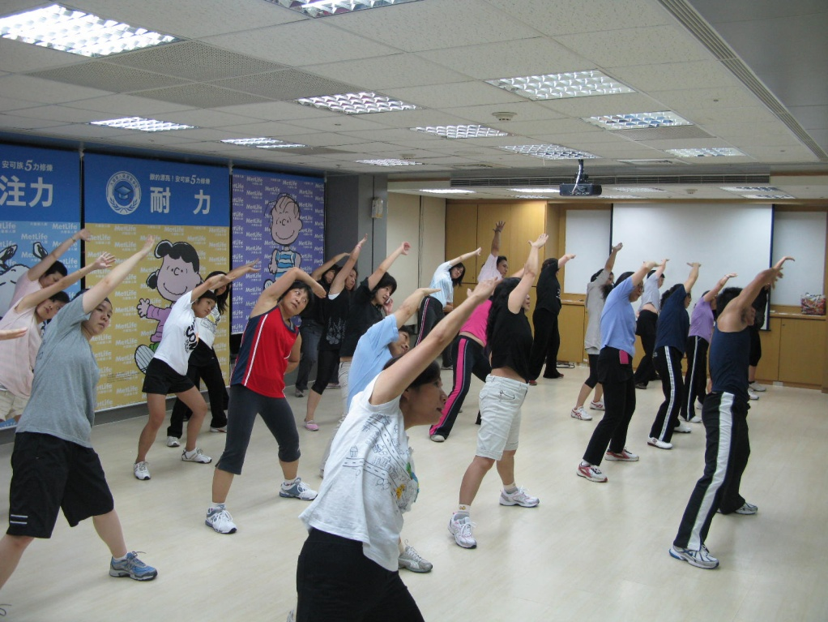
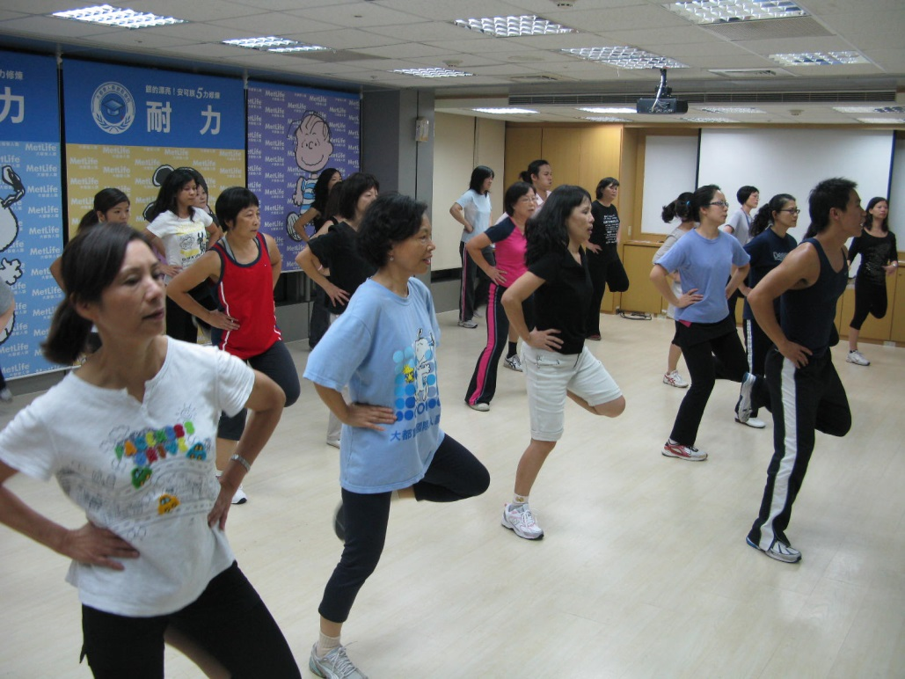
運動介入課程

Slide 43
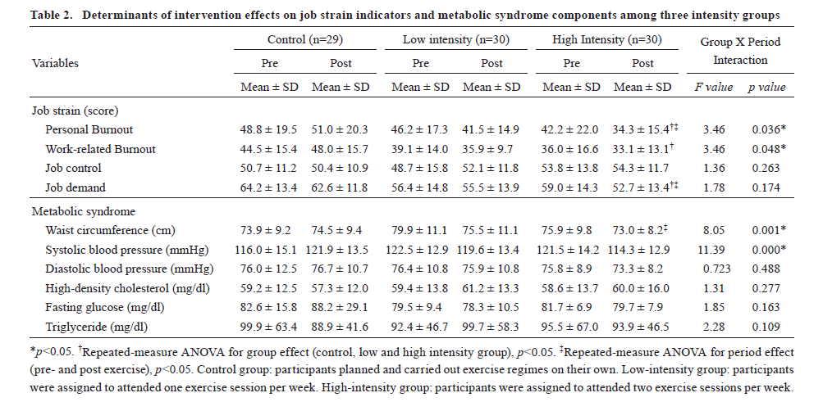

Slide 44
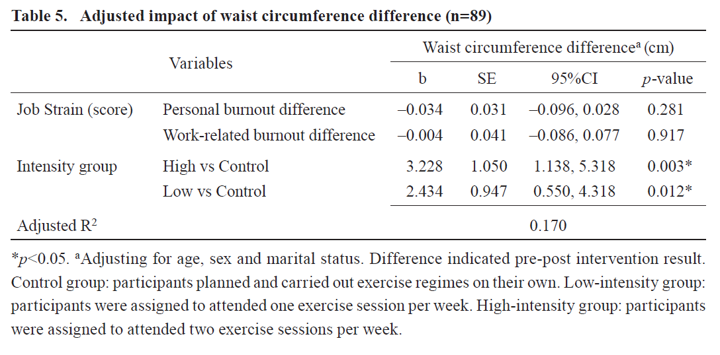

Slide 45
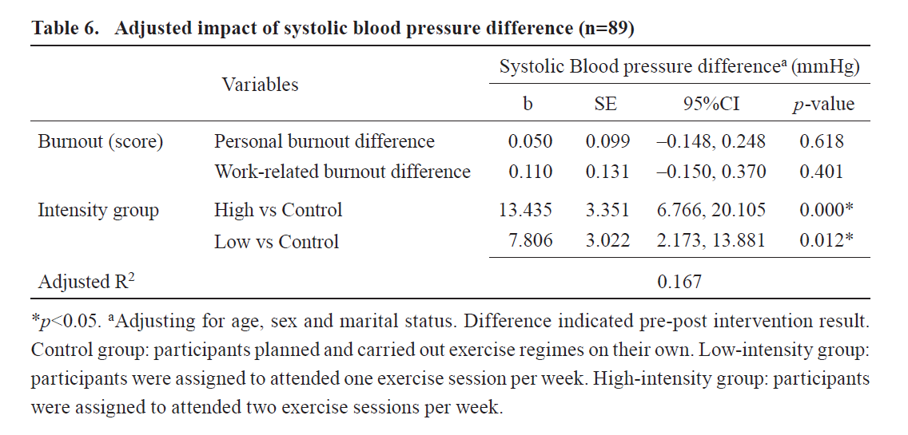

Slide 46
國內公司這麼做

Slide 47
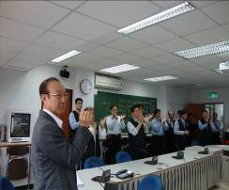
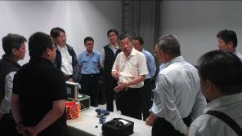
管理階層支持推動健康促進政策及訂定推動計畫及方案
李總經理於03月29日，在第四客網中心工安早會帶動同仁作拍打功，並告知利用工安早會機會做操，是落實健康促進表現，值得繼續推廣。
下右圖謝副總經理於04月13日，在第三客網中心宣導遵守各項工作安全規定與注重身體健康是同等的重要性。

Slide 48
資源及人力運用
1指定人員推動健康促進業務：
1.李總經理「充分授權」劉高級工程師武雄為健康促進小組長及各單位指定1人為成員。勞安科主辦推行職場健康促進各項活動，並接受健康促進工作培訓，熟知該職場「安全 健康 快樂 成功」之組織文化，及依員工健康促進需求，研擬適宜之計畫、活動，並依PDCA計畫檢討改善。
2.要做好職場健康促進，是以建立優質之安全衛生文化開始，並以落實W. Edwards Deming：Plan之目標管理、Do之標竿管理、Check之績效管理、Action之策略管理。而本營運處「堅持承諾之持續改善」策略，其推動計畫的特色。

Slide 49
提供健康促進場所及服務
1.大臺北地區在總公司的整合規劃之下提供優質之健康促進運動場所（設施），除健康會館之游泳池、SPA、蒸汽及烤箱酌收費用外，免費設備有「綜合活動中心」之羽球場、網球場、籃球場、桌球場；「健康中心」有跑步機、投籃機、桌球、及各項體適能設施等。
2.全國計有28處之「休閒生活會館」，提供優惠員眷休閒旅遊與實踐健康之生活型態，有效達成身心平衡與健康之活動。
3.營運處並設置哺集乳室、員工餐廳，提供健康飲食、辦理三合一、子宮頸抹片、乳房攝影、口腔黏膜檢查、大腸直腸癌等篩檢、員工協助方案(EAP)等服務，提供諮詢或轉介服務。
4.預期成效：參與各項活動之員工自行上網登錄於「企業員工健康管理系統之健康促進活動」，到12月31日之參與率有效達成100%。

Slide 50

管理或評估員工健康(檢查)資料

Slide 51
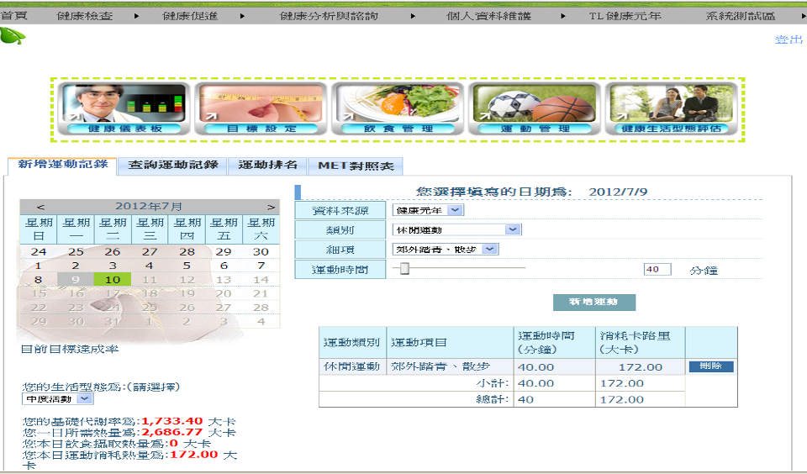
管理或評估員工健康(檢查)資料

Slide 52
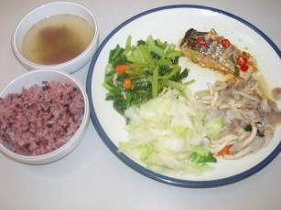
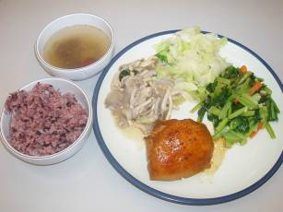
提供健康飲食
  ※101.4.24市立聯合醫院營養師及大安區健康服務中心派員在金山大樓10樓員工餐廳查訪並輔導各類菜色卡路里數之計算標準，建議搭配示範餐如下：
一、滷雞排＋炒秀珍菇＋炒高麗菜＋炒油菜＋雜糧飯＋豬血湯＝620卡(如下左圖)
二、蒸魚＋炒秀珍菇＋炒高麗菜＋炒油菜＋雜糧飯＋豬血湯＝590卡
(如下右圖)

Slide 53

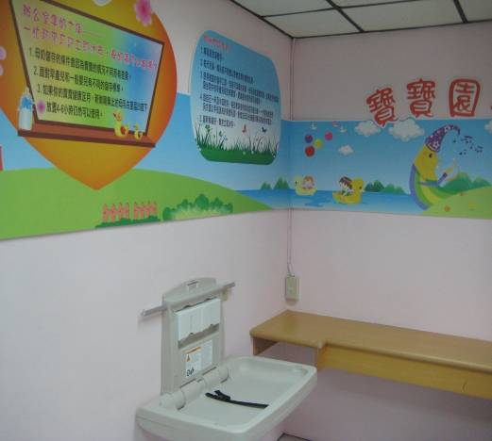
設置溫馨的哺集乳室

Slide 54
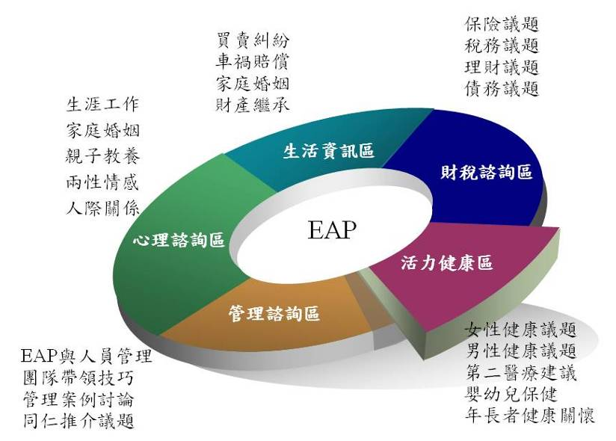
提供EAP服務

Slide 55
推動全方位的健康職場計畫
降低員工的健康風險
是企業永續經營的不二法門!

Slide 56
Thank you for your attention!
56

